Slide 1
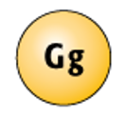


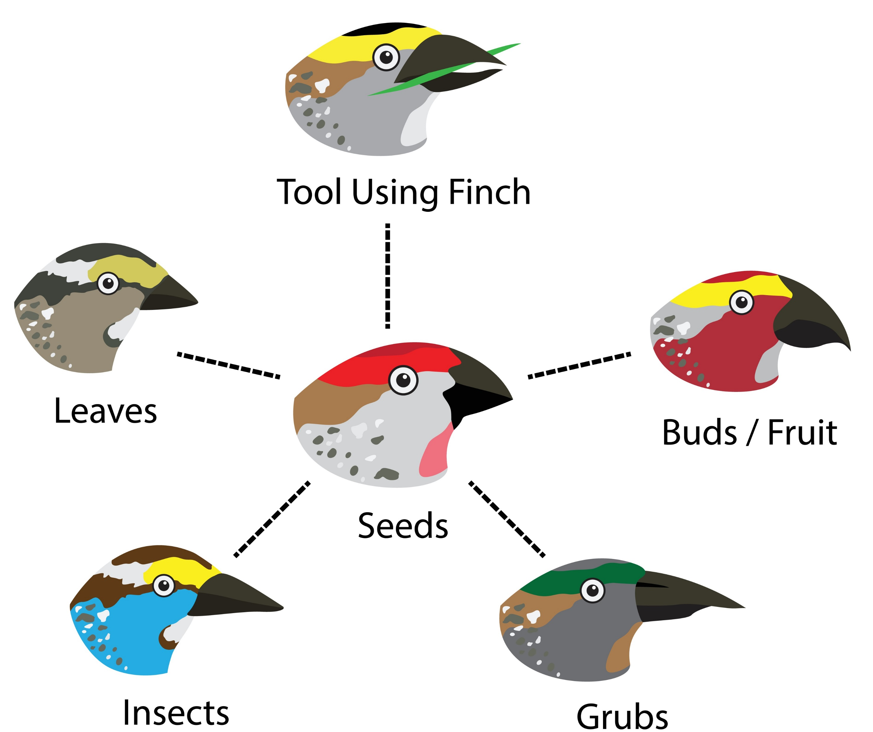
Opplegg 3 – Arv og evolusjon
Gregor Mendel var ein austerriksk munk og vitskapsmann som levde på 1800-talet. Han kryssa gule og grøne erteplanter med kvarandre til han fann ut kva for nokre gen dei hadde. Når han kryssa ein gul med ein grøn erteplante, blei alle avkom gule. Det som var spesielt, var at om han kryssa desse gule avkomma med kvarandre, blei ¼ av deira avkom grøne att. Dette kunne forklarast med hjelp av gen. Kvar erteplante har to variantar av eit «fargegen» som avgjer fargen til ertene. Dei to variantane av genet er enten G eller g. Dei store G-ane står for «gult gen» og de små g-ane står for «grønt gen». Der det er ein av kvar genvariant vil ertene bli gule, fordi G-genet dominerer over g-genet og vinn med sin farge, medan grøne erter har gg og gule erter har enten Gg- eller GG-gen.
Dersom vi har erter med Gg-gen vil kvar kjønnscelle til plantane innehalde enten G-genvarianten eller g-genvarianten, sidan kjønnsceller berre har halvparten av gena til vanlege celler, slik at dei kan kombinerast med ei anna kjønnscelle og danne ei vanleg celle.
I desse gena kan det skje endringar spontant, og dette blir kalla mutasjonar. Dei fleste mutasjonar er negative for cellene. I nokre få høve, derimot, kan det oppstå ein ny positiv eigenskap hos avkommet. Den nye eigenskapen kan gjere at avkommet blir endå betre tilpassa området der det lever. Det kan igjen føre til at dette individet får mange avkom sjølv, som og har denne eigenskapen. Slik forplantar han seg vidare til dei aller fleste individa i området har denne eigenskapen etter lang nok tid, og vi kan få evolusjon av nye artar.
Ordforklaring med døme
Dominant: Ei utgåve av eit gen som dominerer over recessive gen – G.
Recessiv: Det genet som er «svakare» og gir etter for det dominante – g.
Genotype: Den genetiske samansettinga av ein organisme – gg, GG, gG eller Gg.
Fenotype: Eigenskapen eller kjenneteiknet ein faktisk ser hos eit individ – gulfarge eller grønfarge.
Homozygot: To like gentyper i eit gen. Enten to dominante eller to recessive – GG eller gg.
Heterozygot: Celle/organisme med to ulike variantar av eit gen – Gg eller gG.
Evolusjonsteorien
I 1836 kom Charles Darwin heim frå ei jordomsegling med skipet Beagle. På turen hadde dei vitja Galapagosøyene, ei øygruppe som høyrer til Ecuador i Sør-Amerika. Darwin observerte dyrelivet på øyene og la merke til at finkane på ulike øyer hadde ulike nebb. Dette kom til å bli ein viktig observasjon i arbeidet hans med evolusjonsteorien.
Grunnen til at finkane hadde ulike nebb, var at dei ulike øyene hadde tilgang på ulik mat for finkane. Finkane
Verktøybrukande fink
Blad
Knoppar og frukt
Frø
Insekt
Larvar
hadde litt ulike nebb når de blei klekka, og dei finkane som hadde nebb som gjorde det enkelt å ete den maten det var størst tilgang på, ville og overleve lengst når det blei konkurranse om maten.
Dei finkane som overlevde lengst, var og dei som fekk flest etterkomarar. Over tid ville denne gradvise endringa føre til at det ville leve ulike typar finkar på ulike øyer. Sidan øyene hadde tilgang på ulike typar mat, ville det berre vere den finketypen med nebb tilpassa akkurat den tilgjengelege maten, som ville leve på kvar øy.
Det at den arten eller varianten av ein art som er best tilpassa omgjevnadene sine (skaffe seg mat, ly, få mange avkom o.l.), vil bli dominerande, er ein viktig del av evolusjonsteorien. Ein art vil på den måten utvikle seg på ein slik måte at han er tilpassa sine omgjevnader. Sidan dette kan gjerast på utruleg mange ulike måtar, har vi stor variasjon mellom dei ulike artene.
Snakk om
Kva har klimaendringar med evolusjonsteori å gjere?
Korleis kan ulike arter tilpasse seg klimaendringane?

Slide 2
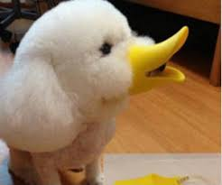



Lag ein klimatilpassa art
- og eit program som modellerer populasjonsvoksteren hans
Oppgåve
Lag ein art som er betre tilpassa klimaendringar. Tenk deg at det blir sett ut 500 par av den nye arten ein stad utan rovdyr. Lag eit program som kalkulerer kor mange individ det blir kvart år etterpå, dersom populasjonen auker med 20 % årleg, for de 10 første åra.
Fase 1: Veit du kva moglege konsekvensar av klimaendringar kan vere? Om ikkje, finn det ut. Finn informasjon om kva klimaendringar er, og korleis dei verkar inn på ulike område på jordkloden. Bruk dette som inspirasjon til ein art som er betre tilpassa klimaendringane.
Fase 2: Ha ei idémyldring for deg sjølv. Korleis vil du at arten din skal sjå ut? Teikn gjerne ei skisse før du diskuterer med dei andre. Deretter må gruppa avgjere korleis arten skal sjå ut. Hugs å ha med noko der de kan skrive opp sannsynet som de skal rekne ut.
Fase 3: Lag ein modell av arten dykkar. Lag programmet som kalkulerer populasjonsvoksteren. Spør gjerne læraren om tips til programmeringa, eller sjå under for kva for nokre kodelinjer du kan bruke:
Puslespel-programmering
Fase 4: Test programmet ditt. Be andre i klassen om tilbakemeldingar på modellen. Kan dei sjå kva det skal førestille?
Fase 5: Verkar alt slik det skal? Er svaret frå programmet logisk?
Fase 6: Hopp gjerne attende til tidlegare punkt og gjer endringar for å få ein best mogleg klimatilpassa art. Gjer gjerne endringar i programmet ditt. Kan det gjerast meir effektivt eller ryddigare?
Fase 7: Skriv ned resultatet frå modelleringa av populasjonsvoksteren. Forklar for ein person frå ei anna gruppe korleis gruppa di tenkte.
Modelleringsoppgåve
Kva type matematisk modell er brukt for populasjonsvoksteren til arten dykkar?
Er denne realistisk?
______________________________________________________________________________________
Diskusjonsoppgåver
Kva for nokre konsekvensar av klimaendringane er arten dykkar spesielt godt tilpassa? Kvifor?
Fører denne tilpassinga til større overleving over alt? Kvifor/kvifor ikkje?
Korleis vil utbreiinga av arten dykkar endre seg dersom klimaendringane fører til færre byttedyr i området der dei lever, fleire rovdyr eller tilgang på andre typar mat?
Refleksjonsoppgåver – klimaendring og habitat
Kva for nokre endringar vil klimaendringar føre til i dyra sine leveområde? Tenk gjerne på abiotiske faktorar som
  Nedbør (kor ofte,kor mykje og kor intenst)
  Ekstremver
  Temperaturendring og mengd is/snø
  Flom/tørke
Kva for nokre endringar vil klimaendringane kunne føre til for dei biotiske faktorane i dyra sine leveområde? Tenk til dømes på
  Rovdyrmengd
  Byttedyrmengd
  Mengda arter som konkurrerer om ressursar som mat og ly mot ver.
Korleis vil dei abiotiske og biotiske endringane kunne påverke det biologiske mangfaldet i eit område?

